Slide 1
Мой любимый сериал
Бригада

Slide 2
Бригада
Это сериал с тематиков криминальная романтика
Прекрассно описывает жизнь каждого бандита 90х годов

Slide 3
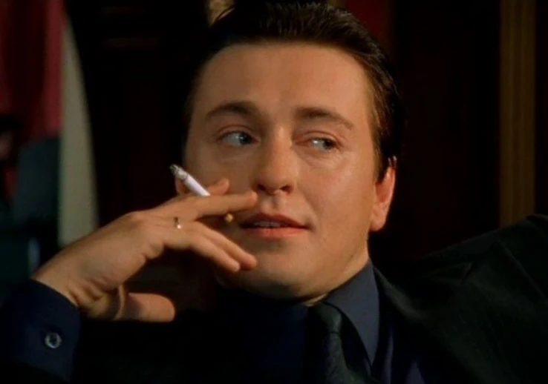
Александр Белов поганяло Саша Белый
https://images.app.goo.gl/ozCgrJPoNhM9Ls3B6

Slide 4
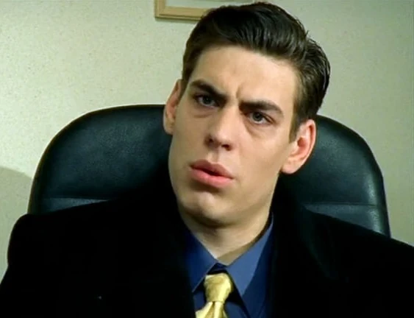
Космос сын влиятельного человека

Slide 5
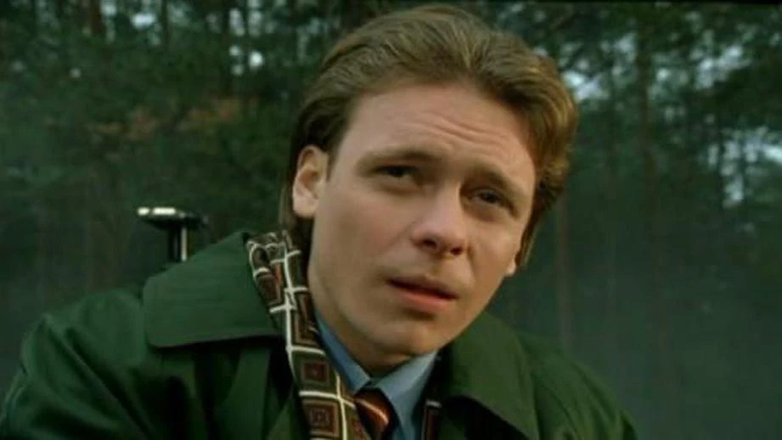
Витя пчелкин по погонялу пчела

Slide 6
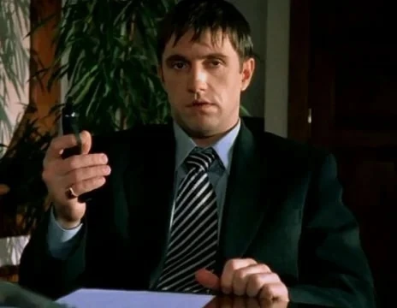
Фил обычный спортивный пацан мастер спорта по боксу

Slide 7
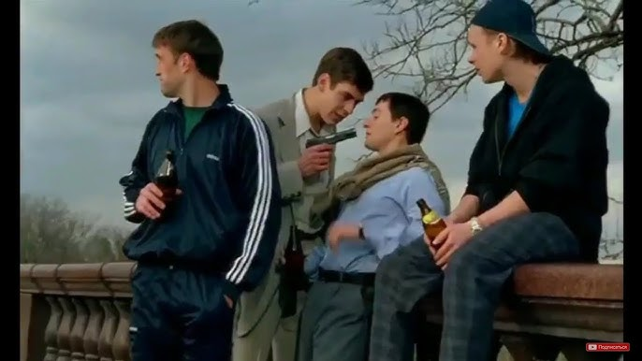
Бригада друзей
Этот сериал про истрорию 4 друзей перечисленных ранее по сюджету белый только приходит с армии и гуляет с друзями где космос и пчела предлагают вступить в опг на что белов отказывается и после того как они общяются космос сообщяет своему другу что его девушка не дождалась прихода белого и пошла на лево на что белый отреогировал очень плохо и подрался с ним

Slide 8

Всем спасибо за внимание

Slide 9
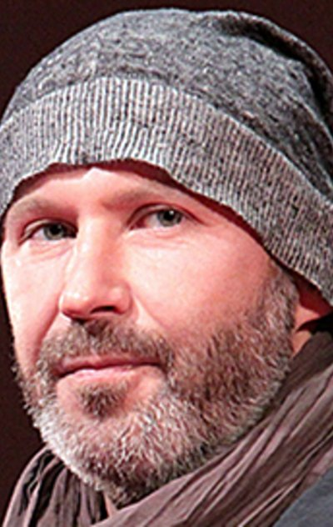
Автор: Алексей сидоров

